Slide 1
Ах, эти разные снежинки…
Урок
«Изобразительное искусство»
8 класс
МБОУ «Школа-интернат №1 г.о. Электросталь»
Учитель – Савченко О.В.
Notes:
Чтобы поменять цвет фона
Перейдите в режим редактирования макетов (вклайдка Вид-> команда Образец слайдов)
Щелкните синий фон, чтобы выделить его
Выберите вкладку Формат и выберите желаемый цвет в раскравающемся списке Заливка фигуры
Выполните эту операцию для 2 макетов: макета основного слайда (самый верхний в списке макетов) и титульного макета (второй верхний макет)
4. Щелкните Закрыть режим образца в группе Закрыть на вкладке Образец слайдов (первая вкладка)
Чтобы поменять снежинку на другой рисунок
Перейдите в режим редактирования макетов (Вид->Образец слайдов)
Щелкните рисунок с картинкой и нажмите кнопку Delete, чтобы удалить
На вкладке Вставка выберите нужный инструмент, чтобы вставить картинку из файла, клип и коллекции картинок или другой элемент
Щелкните Закрыть режим образца в группе Закрыть на вкладке Образец слайдов (первая вкладка)

Slide 2
Зима - прекрасная, красивая пора. Вокруг все белым-бело…
Мошки белые порхают. Не жужжат и не кусают, Лишь садясь к нам на реснички, Превращаются в водичку - Очень мелкие слезинки. Называются…

Slide 3
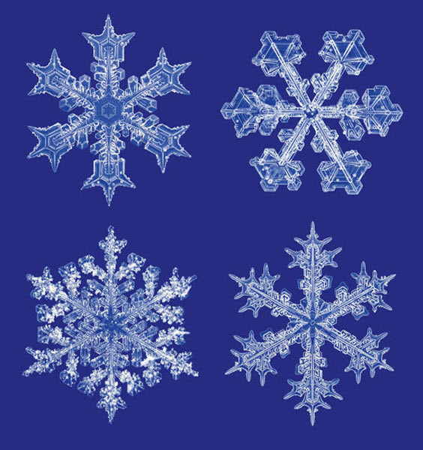
Снежинки….
Снежинка — сложная симметричная структура, состоящая из кристалликов льда, собранных вместе. Рассматривая снежинки, можно заметить, что ни одна из них не повторяет другую.
Предполагается, что в одном кубическом метре снега находится 350 миллионов снежинок, каждая из которых уникальна.
Не бывает пятиугольных или семиугольных снежинок. Все они имеют только шестиугольную форму.

Slide 4
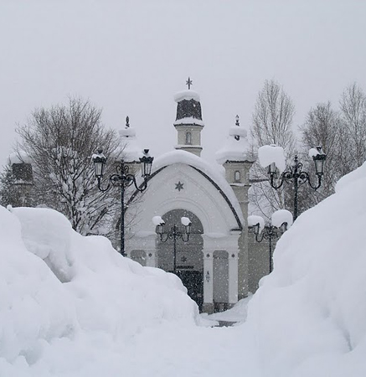
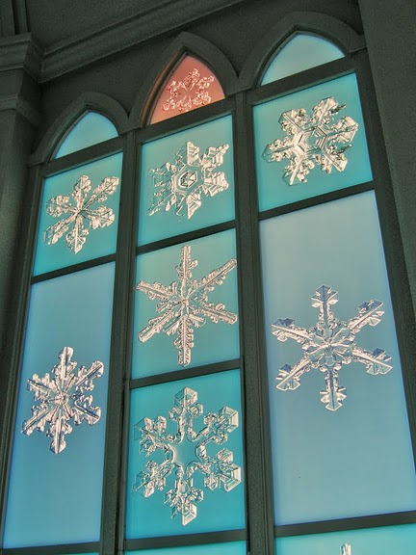
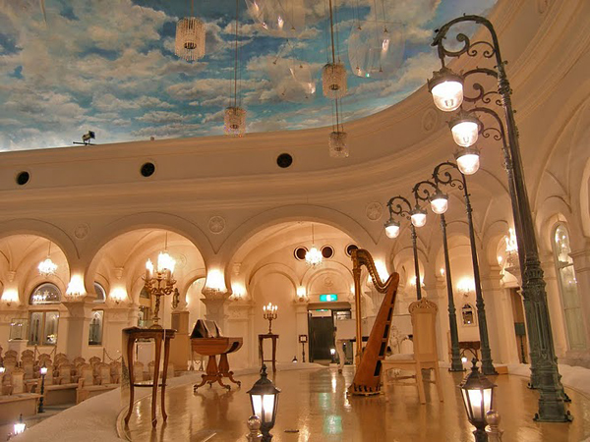
Единственный в мире музей снежинок находится в Японии на острове Хокайдо.
Японский ученый Накая Укитиро впервые классифицировал снежинки. Музей снежинок назван в его честь. Создан он прямо в пещерах, имеет красивый вход. В нём есть даже концертный зал, в котором выступают известные артисты.
В залах представлены фотографии снежинок самых разных форм.

Slide 5
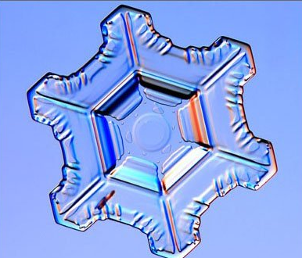
в 1951 году Комиссией снега и льда Международной ассоциации научной гидрологии определено всего 7 форм снежных кристаллов – снежинок.
Пластинка
Самые простые из снежинок — плоские шестиугольные призмы.

Slide 6
Звёзды
Как и пластинки, звезды обычно плоские и тонкие, с шестью лучами.

Slide 7
Иглы
Длинные и тонкие кристаллы, иногда состоят из нескольких веточек.

Slide 8
Столбики
Полые внутри, могут иметь форму карандаша.

Slide 9
Увенчанные столбики
Образуются в случае, если столбики попадают в иные условия, и кристаллы меняют направление роста.

Slide 10
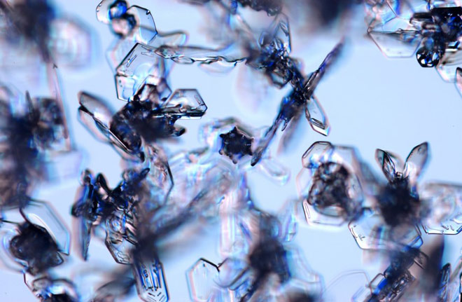
Неправильные кристаллы
Самый распространенный тип. Образуется при повреждении снежинки.

Slide 11
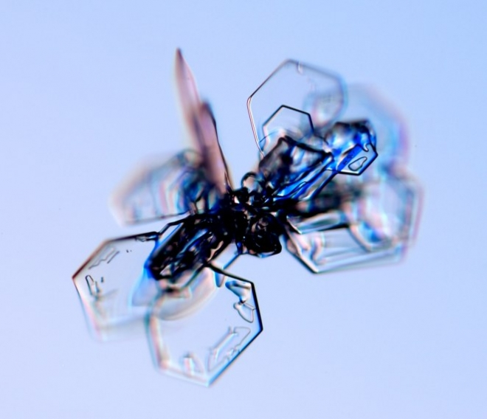
Пространственные дендриты
Объемные снежинки, образуются при срастании нескольких кристаллов.

Slide 12
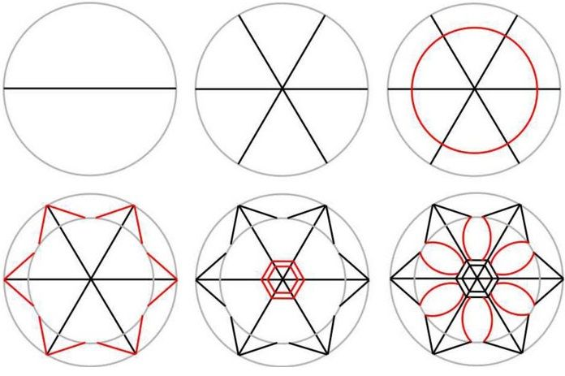
Этапы рисования

Slide 13
Спасибо за внимание!

